Slide 1
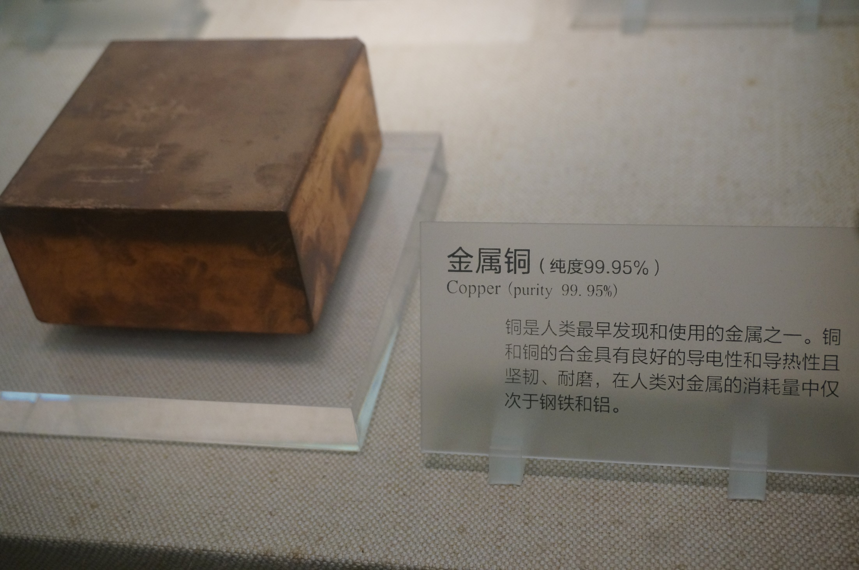
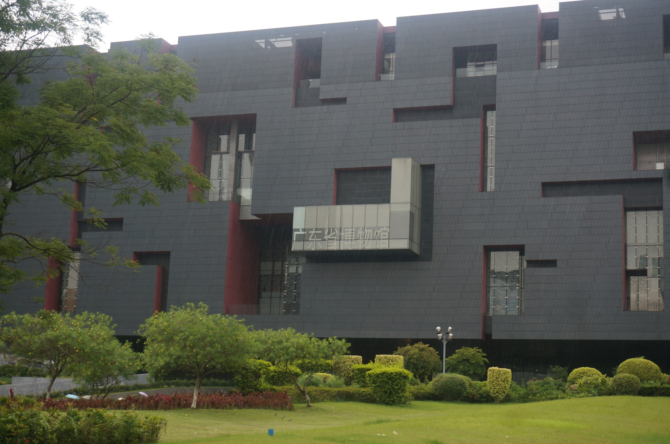

Slide 2
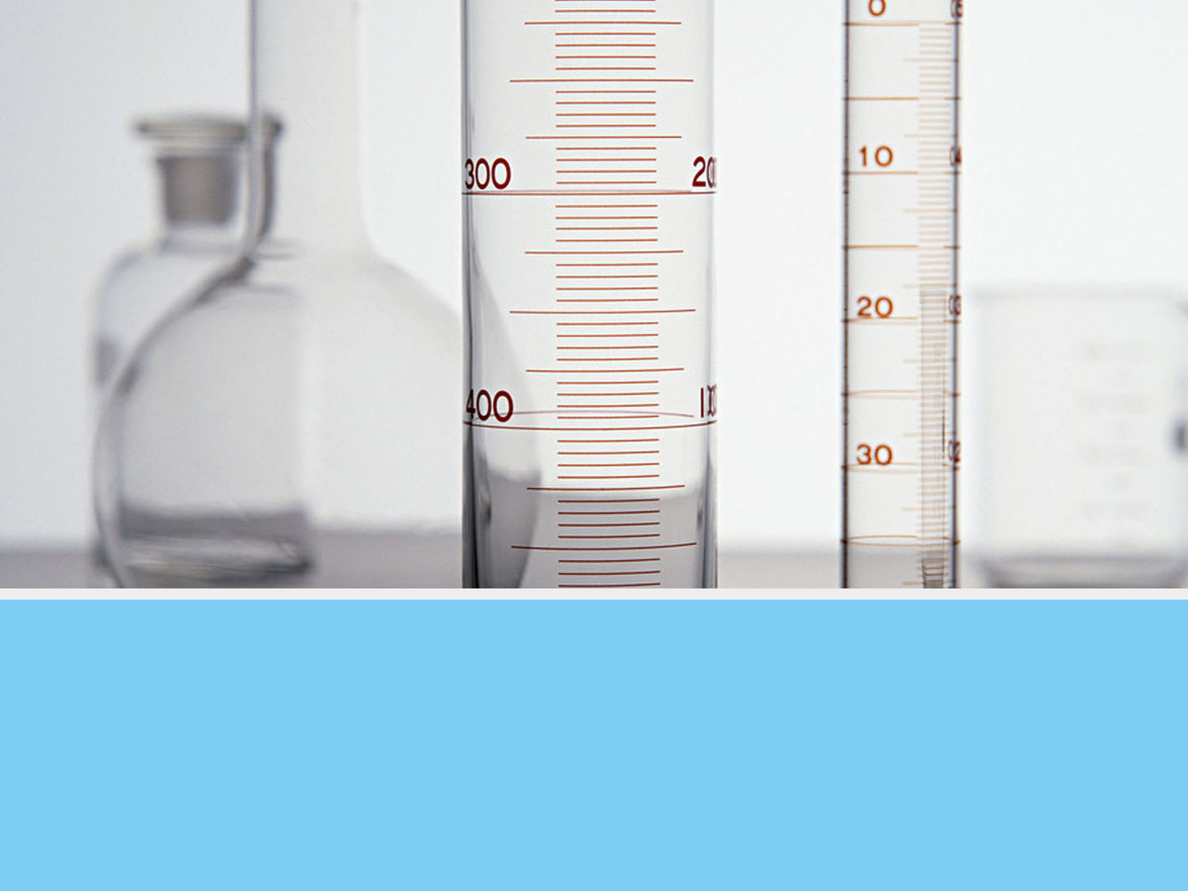
第三章 金属及其化合物
1 金属的化学性质

Slide 3
1温故而知新：1.1金属活动性顺序表
ESP Antonio de Ulloa 1735
金属单质的发现、制备和使用年代
Rasaratna Samuccaya
IND 800
Henry Cavendish 1766
Davy 1808
Ancient IND &CHN
BCE2000
Davy 1808
Around BC 3500
K Ca Na Mg Al Zn Fe Sn Pb (H) Cu Hg Ag Pt Au
Middle East
BC 9000
Middle East
BCE 6000
Davy 1812
Davy 1807
Middle East
BCE 7000
Davy 1807
BC 5000
BC 5000

Slide 4
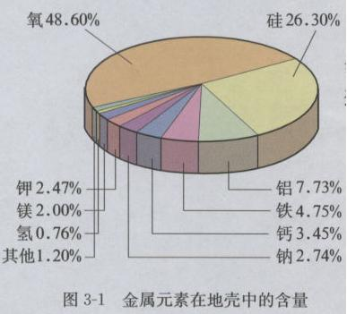
1温故而知新：1.2地壳中元素的含量
氧、硅、铝
地壳中含量由多到少的元素是
含量最多的金属元素是：
铝

Slide 5
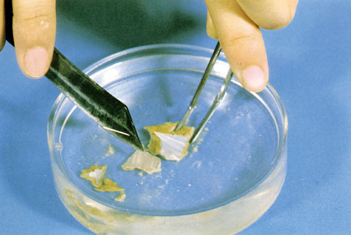
2、金属有哪些共同的物理性质和化学性质？
大多是固体
金属光泽
2.1物理性质
导电性
导热性
延展性
金属钠的物理性质
质软(硬度小)、密度比煤油大、银白色有金属光泽的固体。
Notes:
5
5

Slide 6
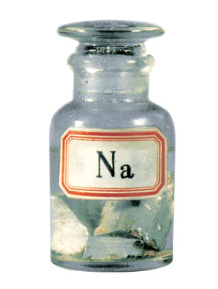
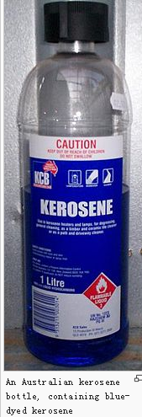
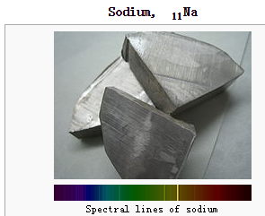
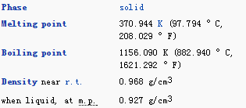
钠
煤油
Kerosene is a thin, clear liquid formed from
hydrocarbons obtained from the fractional distillation
of petroleum between 150 °C and 275 °C,
resulting in a mixture with a density of 0.78–0.81 g/cm³
composed of carbon chains that typically contain
between 6 and 16 carbon atoms per molecule.
It is miscible in petroleum solvents but immiscible in water.
钠必须保存在隔绝空气（和水）环境中，实验室将钠保存在煤油或石蜡中。

Slide 7
2、金属有哪些共同的物理性质和化学性质？
2.2化学性质
2.2.1与氧气反应
 | 钠 | 镁 | 铝 | 铁
空气中放置
空气中点燃
氧气中点燃
化学方程式
Notes:
7
7

Slide 8
2、金属有哪些共同的物理性质和化学性质？
2.2化学性质
2.2.1与氧气反应
Notes:
8
8

Slide 9





2、金属有哪些共同的物理性质和化学性质？
2.2化学性质
2.2.1与氧气反应
 | 钠 | 镁 | 铝 | 铁
空气中放置 | 小刀切开，表面迅速变暗，失去金属光泽 | 缓慢氧化，致密氧化膜 | 缓慢氧化，致密氧化膜 | 缓慢氧化，形成铁锈
空气中点燃 | 先熔化成小球，后燃烧产生黄色火焰，生成淡黄色固体 | 剧烈燃烧，发出耀眼白光，放出大量热，生成白色固体 | 卷缩、变暗，失去光泽，发红，融化而不滴落
氧气中点燃 |  |  |  | 剧烈燃烧，火星四射，放出大量的热，生成黑色固体
化学方程式
4Na+O₂=2Na₂O
Notes:
9
9

Slide 10
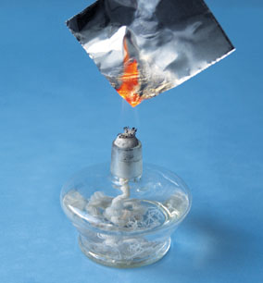
铝与氧气反应的探讨
科学探究：
加热铝箔
现象：铝箔熔化，表面失去光泽，熔化的铝并不滴落
资料卡片：
熔点：Al：660 ℃ ，Al₂O₃：2050℃
应用：铝的氧化膜----采用化学方法对铝表面的氧化膜进行处理，得到应有更广泛的金属材料。

Slide 11
思考与交流1、铝的化学性质比铁活泼，为什么我们通常看到铁生锈，而没有看到铝生锈？
铝在空气中与氧气反应，使其表面生成了一层致密的氧化膜从而阻止里层的铝进一步被氧化，所以铝本身有良好的抗腐蚀功能，而铁在潮湿的空气中易生锈，即疏松的铁锈不能阻止里层的铁继续被氧化，所以铁器要涂漆防止生锈。
思考与交流2、为什么不宜用钢刷擦洗铝制餐具呢？
若用钢刷擦洗铝制品，容易把氧化膜除掉，从而起不到保护作用

Slide 12
讨论：金属与氧气反应的规律
K Ca Na Mg Al Zn Fe Sn Pb (H) Cu Hg Ag Pt Au
常温下易被氧化
常温下能被氧化
加热时能被氧化
不能被氧化

Slide 13
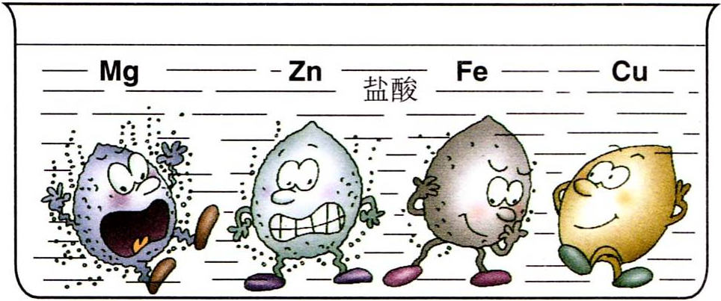
2.2化学性质
2.2.2与非氧化性酸反应
金属活动性顺序表:
K Ca Na Mg Al Zn Fe Sn Pb (H) Cu Hg Ag Pt Au
排在H前面的金属能置换出酸里的氢
Zn+H₂SO₄ = ZnSO₄+H₂↑
1写出金属钠、金属铝分别与稀硫酸反应的离子方程式。
2预测反应的难易程度、剧烈程度？
3金属铁能和稀硝酸反应制备氢气吗？
Notes:
13
13

Slide 14
画出钠、镁、铝的原子结构示意图，
分析他们的原子结构有什么特点，
与金属的化学性质有什么关系
思考与交流3

Slide 15
练习
1下列单质与氧气反应，当条件不同，产物不同的是（双选）（ ）
A、Na B、Mg C、Al D、Fe E、Cu
2铝制品具有较强的抗腐蚀性，主要原因是（ ）
A、铝的化学性质稳定
B、铝在常温下与氧气不反应
C、铝具有金属性，也具有非金属性
D、铝与氧气反应生成一层致密的氧化物薄膜可以保护内层金属
AD
D

Slide 16
2.2化学性质
2.2.3与水反应
钠、镁、铝、铁与水反应
 | 钠 | 镁 | 铝 | 铁
水（温度）
反应现象
方程式

Slide 17
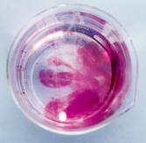
2.2化学性质
2.2.3与水反应
钠、镁、铝、铁与水反应
现 象
解释
浮
小于水的密度，0.97 g/cm³
熔
反应放热 ，熔点低，97.81℃
游
有气体生成
请推测该气体是什么？说明理由，并讨论该如何证明你的推测
响
有气体生成
红
有碱生成，NaOH

Slide 18
2.2化学性质
2.2.3与水反应
钠、镁、铝、铁与水反应
根据钠与水反应 根据现象，写出化学方程式、
离子方程式、双线桥分析、单线桥分析
现象：浮、熔、游、响、红
2Na + 2H₂O == 2NaOH + H₂↑
2Na + 2H₂O == 2Na⁺ +2OH_+ H₂ ↑
失去2☓e⁻
2Na + 2H₂O == 2NaOH + H₂↑
得到2 ☓ e-

Slide 19
1把一块钠投入盛有煤油和水的烧杯中，可以观察的是（ ）
A．钠浮在烧杯中的液面上
B．钠沉在烧杯的底部
C．煤油会燃烧起来，产生很浓的黑烟
D．钠会在水和煤油的交界面上下浮动，直到反应结束
D
2钠着火怎么灭火？

Slide 20
2.2化学性质
2.2.3与水反应
钠、镁、铝、铁与水反应
镁和热水反应，滴加酚酞变红，有气泡产生
Mg+ 2H₂O（热水） = Mg(OH)₂ + H₂↑

Slide 21
2.2化学性质
2.2.3与水反应
钠、镁、铝、铁与水反应
铁不能与冷、热水反应,但能与水蒸气反应
现象：
还原铁粉保持红热，
肥皂泡经明火点燃后
可燃有轻微的爆鸣声
高温
3Fe+4H₂O(g) == Fe₃O₄+4H₂

Slide 22
2金属有哪些共同的物理性质和化学性质？
2.2化学性质
金属活动性顺序表:
K Ca Na Mg Al Zn Fe Sn Pb (H) Cu Hg Ag Pt Au
2.2.4与盐反应
排在前面的金属能从盐溶液中置换排在后面的金属
1铁和硫酸铜溶液反应的离子方程式
Notes:
22
22

Slide 23
2.2化学性质
2.2.3与水反应
金属和水反应的规律
 | K\Ca\Na | Mg/Al | Zn/Fe/Sn/Pb | Cu/Hg/Ag /Pt/Au
产物 | 可溶性碱，氢气 | 冷水反应慢，沸水反应迅速，生成不溶性碱和氢气 | 高温水蒸气，生成不溶性氧化物和氢气 | 不反应
方程式
钠与酸反应时，如酸过量则钠只与酸反应，如酸不足量，则钠先与酸反应再与水反应

Slide 24
2.2.4与盐反应
2钠与硫酸铜溶液反应
化学方程式和离子方程式
现象：
浮、熔、游、响、蓝色沉淀
2Na + 2H₂O == 2NaOH + H₂↑
2NaOH + CuSO₄ == Cu(OH)₂↓ + Na₂SO₄
2Na + 2H₂O + CuSO₄ == Cu(OH)₂↓+ Na₂SO₄ + H₂↑

Slide 25
2.2.4与盐反应
3钠与氯化铁溶液反应
化学方程式和离子方程式
6Na+6H₂O+2FeCl₃=2Fe(OH)₃ ↓+ 6NaCl +3H₂↑
规律：
钠与盐溶液反应时，
先与水反应，
生成的NaOH再与盐溶液反应（如果能反应），
而不是钠去置换盐溶液里的金属。

Slide 26
2.2化学性质
2.2.5与碱反应
向一金属铝制成的易拉罐内充满CO₂，然后向罐内注入足量NaOH溶液，立即用胶布严封罐口，过一段时间后，罐壁内凹而瘪，再过一段时间后，瘪了的罐重新鼓起，解释上述变化的原因。

Slide 27
铝与氢氧化钠溶液的反应
偏铝酸钠
[ 实验探究]：实验3-4
2Al+2NaOH+2H₂O ==2NaAlO₂+3H₂ ↑
2Al+6HCl == 2AlCl₃+3H₂↑
2Al+2OH⁻+2H₂O ==2AlO₂⁻+3H₂↑
共同点？？
2Al+6H⁺ ==2Al³⁺+3H₂↑

Slide 28
金属铝和氢氧化钠溶液反应的原理
2Al+2NaOH+2H₂O =2NaAlO₂+3H₂ ↑
1铝和水反应
2Al+6H₂O =2Al(OH)₃+3H₂ ↑
2氢氧化铝和氢氧化钠反应
HAlO₂•H₂O+NaOH =NaAlO₂+2H₂O
练习1 写Ba(OH)₂溶液与氢氧化铝的反应？
2 写Al和Ba(OH)₂溶液的反应

Slide 29
 | 钠 | 镁 | 铝 | 铁
氧气
盐酸
水
氢氧化钠溶液
硫酸铜溶液

Slide 30
物质的量在化学方程式中的计算
例1：100mL 3mol/L HCl溶液，与足量的金属铝反应，问消耗铝多少克，生成的氢气折算成标准状况下的体积是多少L？
练习：24.5g KClO₃完全分解为氧气，可以产生标准状况下的氧气多少L？
不同的物质，可以用不同的物理量进行比例求算，质量、物质的量、气体的体积，均可以做比例，只需要上下物理量一致，而且系数是几，比例的基础就按照几摩尔来处理。

